Slide 1
Metode Numerik
Vektor dan Nilai Eigen

Slide 2
Metode Numerik
Nilai dan Vektor Eigen
Metode Pangkat (power method)
Metode Pangkat memiliki keunggulan untuk mendapatkan nilai eigen dan vektor eigen dominan (terbesar) secara serentak. Metode kebalikannya adalah inverse power method. Metode inverse menghasilkan nilai dan vektor eigen minimum.
Kelemahan dari metode tersebut: hanya menghasilkan satu nilai/vektor eigen

Slide 3
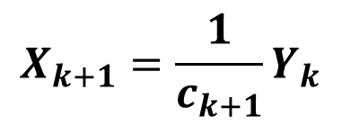

Metode Numerik
Nilai dan Vektor Eigen
Metode Pangkat (power method)
Asumsikan matriks A dengan orde n x n, memiliki n buah nilai eigen: λ₁, λ_{2,} λ_{3,} λ_{4 ………} λ_{n}. Nilai eigen menurun dari mulai: | λ₁ | , | λ₂ |, | λ₃ |, | λ₄ | ……… | λ_{n} |
$$Y_{k}=AX_{k}$$
X_{k} adalah vektor sembarang sebagai nilai awal
$$X_{k+1}=\frac{1}{c_{k+1}}Y_{k}$$
Normalisasi
Dimana: c_{k+1} = x_{j}^{(k)} dan x_{j}^{(k)} = max [x_{i}^{(k)}]

Slide 4
Metode Numerik
Nilai dan Vektor Eigen
Masukkan nilai awal: matrik X
Masukkan matrik A
Hitung : Y₀ = A*X
Ulangi untuk k = 1,2,3..n
Y’₀=Y₀/max(Y₀) ; normalisasi
A*Y’₀=Y₁
Y’_{k-1}=Y_{k-1}/max(Y_{k-1}) ; normalisasi
A*Y’_{k-1}=Y_{k}
Y’_{k}=Y_{k}/max(Y_{k}) ; normalisasi
Hampiran nilai eigen: λ = max(Y_{k}) dan vektor eigen: v = Y’_{k}

Slide 5
Metode Numerik
Nilai dan Vektor Eigen
Contoh: Cari nilai dan vektor eigen dari matrik A
Asumsikan nilai vektor sembarang x₀ = { 1 1 1}^{T}
A*X₀=Y₀

Slide 6
Metode Numerik
Nilai dan Vektor Eigen
Normalisasi hasil perkalian
Y’₀=Y₀/max(Y₀)
Mendapatkan hampiran vektor eigen
A*Y’₀=Y₁
Y’₁=Y₁/max(Y₁)
Galat: E= (5-4.6) = 0.4

Slide 7
Metode Numerik
Nilai dan Vektor Eigen
Mendapatkan hampiran vektor eigen terbaru
A*Y’₁=Y₂
Y’₂=Y₂/max(Y₂)
Galat: E= (4.6-4.2) = 0.3826
Mendapatkan hampiran vektor eigen terbaru
A*Y’₂=Y₃

Slide 8
Metode Numerik
Nilai dan Vektor Eigen
Y’₃=Y₃/max(Y₃)
Galat: E= (4.2-4.1) = 0.104
Hampiran nilai eigen: λ₁ = max(Y₃) = 4.1134
Hampiran vektor eigen: v₁ = Y’₃ = [1, 0.0526 , 0.0025]^{T}
Jika iterasinya dilanjutkan akan menghasilkan, λ = 4 dan vektor eigen v=[1 0 0]^{T}

Slide 9
Metode Numerik
Nilai dan Vektor Eigen
Latihan/Tugas

Slide 10
Metode Numerik
Nilai dan Vektor Eigen
Metode Penggeseran Nilai Eigen Maksimum
Nilai Eigen dari matriks 3x3 adalah 3 buah, sedangkan dengan metode pangkat diperoleh 1 nilai eigen. Untuk mendapatkan nilai eigen yang lain dapat menggunakan metode pergeseran nilai eigen maksimum.
Operator matrik A dikurangi nilai eigen maksimum yang telah dihitung sebelumnya. Operator matrik berubah menjadi B yang memiliki nilai eigen maksimum bergeser dari operator A sebelumnya.

Slide 11
Metode Numerik
Nilai dan Vektor Eigen
Misalnya telah diketahui nilai eigen maksimum dari matrik A adalah λ = 4
Gunakan metode pangkat untuk menghitung nilai eigen dari matrik B
Asumsikan vektor sembarang: x₀ = { 1 1 1}^{T}

Slide 12
Metode Numerik
Nilai dan Vektor Eigen
A*X₀=Y₀
Y’₀=Y₀/max abs(Y₀)
A*Y’₀=Y₁
Y’₁=Y₁/max abs(Y₁)
Jika iterasi diteruskan, maka akan diperoleh λ’=-5, dan nilai eigen λ= λ’+ λ_{mak} = -5+4 = -1

Slide 13
Metode Numerik
Nilai dan Vektor Eigen
Contoh Program Matlab
A=input('Tuliskan matrik A (nxn):');
X=input('Tuliskan matrik X (nx1):');
for i=1:10
Y = A*X;
X = Y/max(abs(Y))
lamda= norm(Y)/norm(X)
end

Slide 14
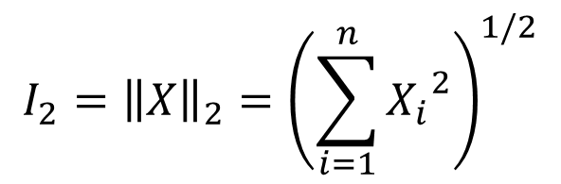
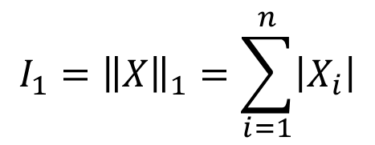

Metode Numerik
Nilai dan Vektor Eigen
NORM
Norm merupakan ungkapan nilai dari suatu vektor/ matrik. Norm ada beberapa macam:
$$I_{1}={\left\|X\right\|}_{1}=\sum_{i=1}^{n}{\left|X_{i}\right|}$$
$$I_{2}={\left\|X\right\|}_{2}={\left(\sum_{i=1}^{n}{{X_{i}}^{2}}\right)}^{1/2}$$
$$I_{∞}={\left\|X\right\|}_{∞}=Max \left|X_{i}\right|$$

Slide 15
Metode Numerik
Nilai dan Vektor Eigen
Metode Pangkat Inversi (inverse power method)
Metode pangkat inversi sama dengan metode pangkat, tetapi digunakan untuk mencari nilai eigen terkecil. Matriks A di inversikan dan gunakan metode pangkat untuk mendapatkan nilai eigennya.

Slide 16
Metode Numerik
Nilai dan Vektor Eigen
Contoh: Cari nilai dan vektor eigen dari matrik A
Asumsikan nilai vektor sembarang x₀ = { 1 1 1}^{T}

Slide 17
Metode Numerik
Nilai dan Vektor Eigen
Dst.

Slide 18
Metode Numerik
Nilai dan Vektor Eigen
Nilai maksimumnya
Vektor Eigen
Nilai Eigen:
1/max(Y) = 1/0.5946
= 1.6818

Slide 19
Metode Numerik
Nilai dan Vektor Eigen
Latihan/Tugas

Slide 20



Metode Numerik
Nilai dan Vektor Eigen
Seringkali persamaan eigen ditemukan dalam bentuk yang tidak standar sebagai berikut:
Ax=λBx
Maka harus diubah dulu ke bentuk standar menjadi
Hz=λz
Transformasi x menjadi bentuk berikut:
Dimana:
Substitusikan ke persamaan eigen:

Slide 21




Kalikan dengan L⁻¹:
Berdasarkan teori identitas matrik:
Sehingga diperoleh bentuk standar persamaan eigen sbb:
Dimana H:
Matriks L dapat diperoleh dari matriks B dengan metode dekomposisi.

Slide 22

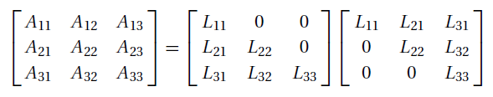
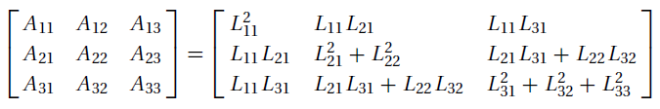
Metode Numerik
Nilai dan Vektor Eigen
Dekomposisi Metode Choleski
Misalkan matrik A adalah matrik yang akan didekomposisi
L adalah matrik segitiga bawah
Misal, matrik A adalah matriks 3 x 3, sbb
Dikalikan menghasilkan matriks sbb:

Slide 23
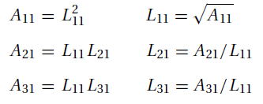
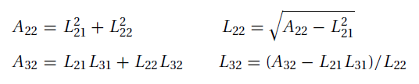

Metode Numerik
Nilai dan Vektor Eigen
Diperoleh komponen matriks segitiga bawah L, SBB:
L

Slide 24
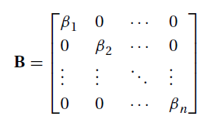
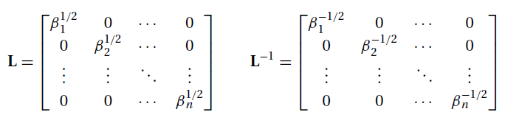
Metode Numerik
Nilai dan Vektor Eigen
Ax=λBx
Jika matriks B pada persamaan eigen di atas merupakan matriks diagonal, maka:

Slide 25
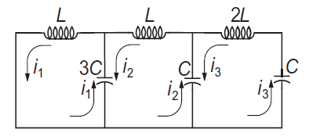
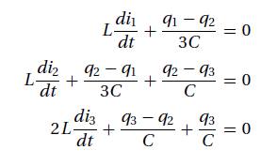
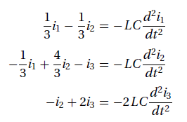

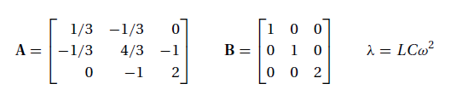
Metode Numerik
Nilai dan Vektor Eigen
Contoh Aplikasi
Solusi yang mungkin dari PD tersebut adalah
Substitusikan ke PD akan menghasilkan:
Au=λBu
Dimana:

Slide 26
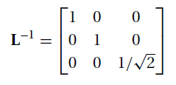
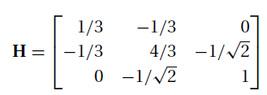
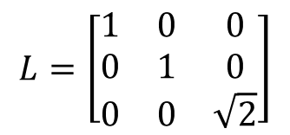
Metode Numerik
Nilai dan Vektor Eigen
Persamaan eigen ditemukan dalam bentuk yang tidak standar:
Au=λBu
Dengan metode dekomposisi diperoleh matrik L dari matriks B, sbb:
$$L=\left[\begin{matrix}1 & 0 & 0 \\ 0 & 1 & 0 \\ 0 & 0 & \sqrt{2}\end{matrix}\right]$$

Slide 27
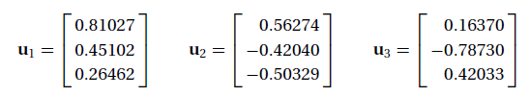

Metode Numerik
Nilai dan Vektor Eigen
Nilai eigen dari matriks H adalah:
Vektor eigen:
Frekuensi Osilasi

